Slide 1
КГУ имени Ахмета Байтурсынова
Стратегическое планирование
Семинар для руководителей структурных подразделений
14 марта 2015 г.
Ф.Ф.Майер
Начальник управления стратегического развития

Slide 2
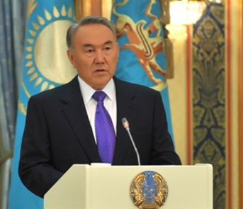
О необходимости стратегического планирования
Современный вуз – это предприятие, целая корпорация, обладающая особыми интересами и ориентациями в отношении окружающего социального пространства.
Поэтому при выборе направлений своего развития вуз вынужден ориентироваться не только на собственные интересы, но и на требования контрагентов, приносящих ему финансовые, материальные, репутационные и другие выгоды.
Таким образом, как и любое предприятие, вуз также стоит перед необходимостью осуществлять стратегическое планирование
Как сказал глава государства, «Нынешняя индустриальная политика, должна быть основана на инновациях, самых современных знаниях и технологиях». «...Наши граждане должны быть готовы к тому, чтобы постоянно овладевать навыками работы на самом передовом оборудовании и самом современном производстве...».
Эти критерии, устанавливая базовые ориентиры для всей системы образования, определяют и направление движения для всех казахстанских вузов.
Основываясь на примере нашего университета, мы видим достижение этих целей в расширении функций вуза как регионального научно-образовательного и культурного центра, ориентированного на социально-экономическое развитие региона

Slide 3
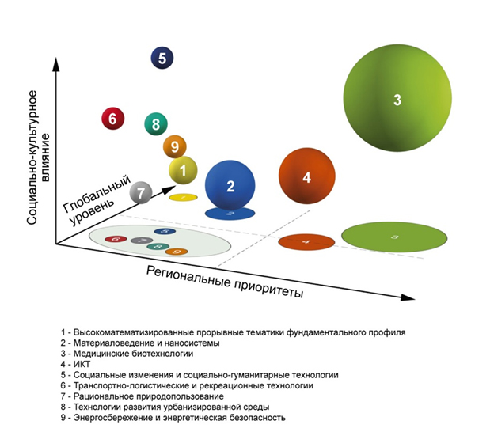
Что же такое Стратегия вуза?
Стратегия вуза – это долгосрочное качественно определенное направление развития вуза, приводящее вуз к его целям.
Стратегия базируется на рассмотрении:
сферы, средств и форм деятельности вуза;
системы взаимоотношений внутри вуза;
позиции вуза в окружающей среде.
.

Slide 4
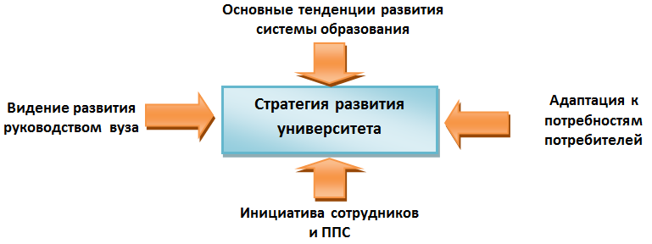
Основополагающие факторы при разработке стратегии вуза
Основные тенденции развития системы образования.
Видение развития организации руководством вуза, выбирающего новые направления развития раньше своих конкурентов. Активный поиск перспективных направлений.
Адаптация направлений развития университета к изменениям потребностей основных сегментов своих потребителей.
Активизация индивидуальной инициативы сотрудников и ППС.

Slide 5
Что такое Стратегическое Планирование?
Под стратегическим планированием понимается определение основных направлений, способов и средств достижения стратегических целей устойчивого развития вуза, факультета или кафедры.
Основным способом достижения стратегических целей устойчивого развития является реализация стратегических приоритетов.
ВикипедиЯ:
Стратегическое планирование – это процесс создания и претворения в жизнь алгоритмов действий, связанных в пространстве (по исполнителям) и во времени (по срокам), нацеленных на выполнение стратегических задач.
В стратегическом планировании на определенный долгосрочный период намечаться основной курс вуза, который должен привести к некоторому желаемому состоянию развития вуза.
Стратегическое планирование концентрирует ресурсы в ограниченном количестве ключевых направлений, и тем самым увеличивает выгоду заинтересованных сторон:
- потребителей услуг – студентов, работодателей, общества;
- внутренних заинтересованных сторон – ППС и персонала.
Принцип – наилучшее использование ресурсов сейчас для максимального ускорения движения в желаемом направлении

Slide 6
Стратегическое и перспективное (долгосрочное) планирование
Иногда думается, что стратегическое планирование – это только еще одно модное словечко для перспективного (долгосрочного) планирования.
Так ли это?
Имеются существенные различия между стратегическим планированием и обычным перспективным или долгосрочным планированием:
1) Стратегическое планирование намного более чувствительно к внешним условиям, чем перспективное планирование.
2) Перспективное планирование традиционно сосредоточено на внутренних факторах и действиях.
3) При перспективном планировании цели и задачи формулировались с минимальным вниманием к большей системе, в которой функционировал вуз

Slide 7
Этапы процесса стратегического планирования в вузе
Формирование миссии ВУЗа. Определение целей развития и критериев их достижения.
Определение принципов работы и Видения вуза.
Общая диагностика состояния и тенденций развития. Анализ внешней и внутренней среды функционирования вуза (сбор информации, анализ сильных и слабых сторон вуза, его потенциальных возможностей и внешних угроз на основании имеющейся внешней и внутренней информации). Выделение ключевых проблем.
Формирование стратегических альтернатив (путей и проектов решения выявленных проблем). Анализ вариантов и выбор оптимальных вариантов стратегических приоритетов.
Планирование действий по годам и реализация стратегии.
Оценка и контроль реализации стратегии. Анализ результатов и внесение корректив

Slide 8
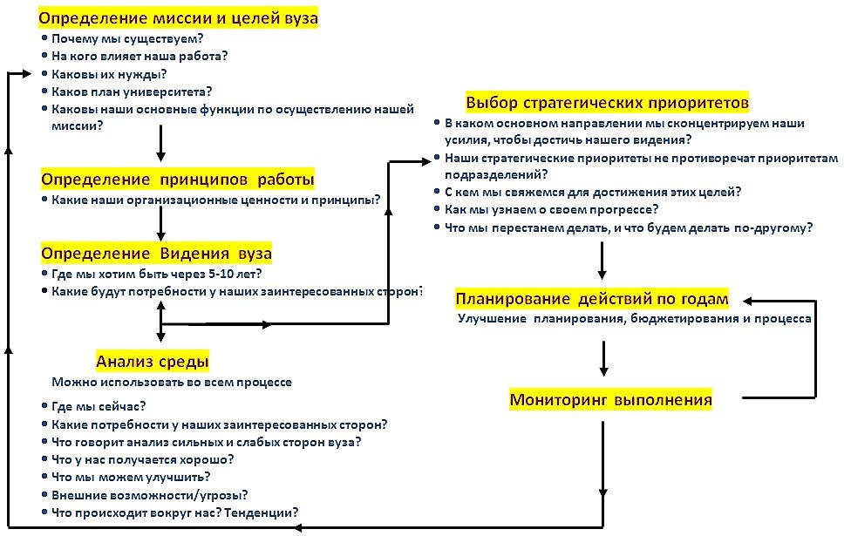
Модель стратегического планирования

Slide 9
Первый этап процесса стратегического планирования
Определение миссии вуза, целей развития и критериев их достижения
Целевая функция планирования начинается с установления миссии вуза, отражающей основную цель, предназначение, философию и смысл его существования.
Миссия КГУ – инновационный региональный университет как образовательный, научный и культурный центр, источник кадрового потенциала высокого уровня компетенции.
Цели – это конкретизация миссии вуза, изложенные в форме, доступной для управления процессом их реализации. Цель выражает конечное состояние, желаемый результат, которого стремится добиться организация.
Основные характеристики цели заключаются в следующем:
четкая ориентация на определенный интервал времени;
конкретность и измеримость;
непротиворечивость и согласованность с другими миссиями и ресурсами;
адресность и контролируемость.

Slide 10
Виды целей развития вуза
1. Внешняя цель – можно назвать ее рыночной, поскольку вуз поставляет специалистов на рынок трудовых ресурсов.
Внешняя цель может заключаться в росте востребованности выпускников на рынке труда.
Подцелями рыночной цели могут быть следующие:
рост числа выпускников, трудоустроенных по специальности в первый год после получения высшего образования (критерий - доля трудоустроенных по специальности выпускников вуза);
рост числа выпускников, прошедших независимую оценку квалификации в сообществе работодателей с первого раза (критерий - доля прошедших независимую оценку квалификации выпускников от общего числа);
повышение рейтинга вуза среди вузов близкого профиля (критерий - величина рейтинга).
2. Внутренняя цель – повышение эффективности и качества учебно-воспитательного и научного процесса. Отметим, что уровень эффективности (качества) учебного процесса естественно оценивать по уровню системы управления учебным процессом, то есть по выполнению определенных требований к системе управления учебным процессом, а в более широком плане – к системе управления вузом в целом.

Slide 11
Второй этап процесса стратегического планирования
Определение принципов работы и Видения вуза
1. Содержание миссии раскрывается через организационные ценности и принципы, которые положены в основу деятельности организации, а также через те действия, которые она намерена осуществлять.
2. Видение вуза – это образное представление о перспективном состоянии вуза. Оно объясняет и демонстрирует всем сотрудникам и общественности, к чему стремится вуз и каким он должен стать в будущем.
Какими мы видим себя в перспективе?
Какими мы хотим быть через 5-10 лет?
Видение относится лишь к будущему: оно теряет свою актуальность при достижении желаемого состояния вуза и должно быть сформулировано вновь.
Формулировка видения должна быть лаконичной конструкцией, удобной для восприятия, и отвечать следующим требованиям: вдохновлять, быть простой, заслуживать доверие и содержать ориентиры, которые могут служить основой для разработки стратегии

Slide 12
Третий этап процесса стратегического планирования
Общая диагностика и анализ состояния развития вуза, анализ тенденций развития и выделение ключевых проблем
Диагностический этап - важнейший этап управления при выработке эффективной стратегии. Он обеспечивает реальную оценку собственных ресурсов и возможностей и глубокое понимание внешнего конкурентного окружения.
Для реализации данного этапа очень важно наличие эффективной информационной системы, которая позволяет обеспечивать разработчиков данными для анализа прошлых, настоящих и будущих ситуаций.
Например, отсутствие такой информации как отзывы работодателей о качестве образовательных услуг, анализ рыночной информации о востребованности выпускников значительно искажает результаты анализа внешней и внутренней среды вуза, и, следовательно, влияет негативным образом на качество реализации дальнейших этапов процесса стратегического планирования вуза.
Одним из методов анализа состояния развития вуза и выделения ключевых проблем является SWOT-анализ. При его проведении анализируются внутренние и внешние факторы.
Внутренние факторы – сильные и слабые стороны вуза
Внешние факторы – возможности и угрозы

Slide 13
Внутренние и внешние факторы. SWOT-анализ.
Какие факторы относятся к внутренним и внешним?
Для чего нужен SWOT-анализа?

Slide 14
Внутренние и внешние факторы. SWOT-анализ.
Внутренние факторы
Сильные стороны – позитивные внутренние характеристики вуза, которые могут быть использованы для достижения стратегических целей.
Слабые стороны – это внутренние характеристики вуза, негативно воздействующие или ограничивающие её деятельность
Внешние факторы
Возможности – особенности внешней среды, которые возможно будут способствовать достижению вузом стратегических целей
Угрозы – это факторы внешней среды, которые могут препятствовать достижению стратегических целей
На основе SWOT-анализа осуществляется выработка стратегических инициатив, которые необходимо выполнить для реализации миссии и достижения видения

Slide 15
Четвертый этап процесса стратегического планирования
Формирование и анализ стратегических альтернатив и выбор оптимального варианта стратегического развития
Выбор стратегии развития - важный и ответственным этап стратегического менеджмента.
В условиях быстро изменяющейся ситуации часто предпочитают сценарную стратегию, предполагающую наличие и проигрывание нескольких сценариев стратегического развития в зависимости от изменения внешних и внутренних условий.
Такие сценарии могут зависеть от многого: от государственной политики в области высшего образования, стабильности бюджетного финансирования, планов социально-экономического развития регионов, от участия высшей школы в международных интеграционных процессах и т.д.
При разработке стратегического плана КГУ мы остановились на единственной доминантной стратегии, опирающейся на долгосрочные приоритеты, установленные в Государственной программе развития образования Республики Казахстан на 2011-2020 годы и в Стратегическом плане МОН РК на 2014 - 2018 годы.

Slide 16
Пятый этап процесса стратегического планирования
Планирование действий по годам. Мониторинг выполнения
Планирование индикаторов целей и показателей выполнения задач по годам во многом предопределено показателями, предписанными вузам в программных документах Правительства и МОН РК, а также определяется возможностями вуза.
Мониторинг реализации стратегического плана. Проблемы
Значительной проблемой при оценке реализации стратегии является:
отсутствие технологии управления мероприятиями по достижению поставленных целей и
недостаточность входной информации о качестве образовательных услуг, востребованности выпускников на основе отзывов работодателей.
Часто расплывчаты стратегические показатели (количественно измеримые ориентиры) эффективности реализации целей и задач.

Slide 17
Пятый этап процесса стратегического планирования
Проблемы
В настоящее время не разработаны критерии измеримости таких стратегических целей, как, например:
доступность образования, доля молодежи, считающей себя патриотами – измерение осуществляется на основе социологических опросов;
качество образования – общепризнанных методов измерения нет.
Все это отрицательно влияет на качество оценки реализации стратегии вуза и выработку корректирующих действий.
Мониторинг реализации стратегического плана
Планируется осуществлять мониторинг выполнения измеримых индикаторов и показателей и мероприятий по их реализации 3 раза в течение календарного года:
конец июня – за первое полугодие;
начало октября – за 9 месяцев;
январь – за год.
Такой мониторинг позволит на основе собранной информации осуществлять ее анализ и принимать стратегические решения

Slide 18
Прогноз контингент обущающихся – основа для планирования многих показателей
Контингент учащихся школ контингент выпускников школ прогноз контингента поступивших в КГУ абитуриентов;
Прогноз контингента студентов-заочников и магистрантов по годам;
Контингент обущающихся 1 курса по годам, контингент студентов 2-3 – выпускного курса, учет выпуска → прогноз контингента обущающихся КГУ по годам;
Прогноз штата ППС;
Прогноз доходов от основной образовательной деятельности;
Прогноз доходов от НИОКР;
Планирование повышения квалификации ППС.

Slide 19
Новые образовательные программы – конкурентные стратегии вуза
На основании чего рынок судит о качестве вузовских услуг?
На основании результата – насколько подготовка выпускника соответствует требованиям рынка, насколько эффективно он способен выполнять возлагаемые на него обязанности.
Поэтому степень ориентированности образовательных программ на рынок труда становится ключевым показателем эффективности высшего образования и качества подготовки специалистов.

Slide 20
Новые образовательные программы – конкурентные стратегии вуза
Формирование образовательных программ по модульному принципу на основе компетентностного подхода, формирование списка актуальных компетенций для каждой ОП по запросу работодателей – стратегическое направление деятельности кафедр.
Оно предполагает
1) анализ успешности образовательных программ;
2) отказ от неэффективных продуктов;
3) концентрирование образовательной и научной деятельность именно в тех областях, в которых вуз имеет преимущества перед другими.
Это позволяет занять достойную позицию во внешней среде, и в результате сильные стороны вуза становятся конкурентными преимуществами за счет отличительного качества образовательный программ

Slide 21
Практико-ориентированность обучения – приоритетное направление стратегии КГУ
Цель – повышение качества подготовки специалистов;
Механизмы:
Использование блочно-модульной технологии освоения учебных дисциплин с реализацией ряда дисциплин, СРСП и производственной практики как непрерывных видов деятельности на протяжении всего периода обучения.
Комбинирование различных форм теоретического обучения с производственной практикой для проведения обучения в условиях производства;
Проведение СРСП на производстве;
В СП КГУ введен показатель – Рост объема времени учебного процесса на производстве
Рост объема времени учебного процесса на производстве (в % относительно всего объема времени) | 2015 год | 2016 год | 2017 год | 2018 год | 2019 год | 2020 год
- первая группа специальностей | 15 | 15 | 17 | 17 | 20 | 20
- вторая группа специальностей | 7 | 7 | 8 | 9 | 10 | 10
- третья группа специальностей | 5 | 5 | 7 | 9 | 10 | 10

Slide 22
Развитие науки
Образование через исследования – вовлечение студентов в реальные научные исследования;
Развитие хоздоговорной деятельности – выполнение прикладных программ по заказам предприятий;
Участия в проектах программно-целевого и грантового финансирования научных исследований.
Результат:
Улучшение качества образования;
Развитие многоканальных источников финансирования университета;
Рост уровня доходов ППС;
Сохранение штата и развитие потенциала ППС.

Slide 23
Развитие кадрового потенциала, повышение квалификации ППС и сотрудников
Повышение квалификации, переподготовка, стажировки, в том числе по направлениям;
за рубежом;
на высокотехнологичных предприятиях внутри страны;
обучение навыкам работы с современным ПО: Excel, PowerPoint, электронная почта, интернет и др. с получением уровня продвинутого или среднего пользователя;
повышение квалификации в области инновационных методов обучения и по использованию автоматизированных ИС университета (Moodle, ИС «Электронный вуз – учебный процесс» и др.);
освоение английского языка для ведения занятий в полиязычных группах.

Slide 24
СПАСИБО ЗА ВНИМАНИЕ

